Slide 1
자전거 수요 예측을 위한 EDA 분석 보고서
KDT 비즈니스분석가 6기 김재원

Slide 2
각 변수의 의미 파악
datetime - 날짜와 시간
season - 1 = 봄, 2 = 여름, 3 = 가을, 4 = 겨울 (계절)
holiday - 휴일
workingday - 평일
weather - 1: 맑은 날씨, 2: 안개, 3: 가벼운 눈, 비, 4: 폭설, 폭우
temp - 온도
atemp - 체감 온도
humidity - 상대 습도
windspeed - 풍속
casual - 비회원 대여량
registered - 회원 대여량
count - 총 대여량

Slide 3
각 변수의 자료형 파악
datetime | object
season | int64
holiday | int64
workingday | int64
weather | int64
temp | float64
atemp | float64
humidity | int64
windspeed | float64
casual | int64
registered | int64
count | int64

Slide 4
파생 변수 생성
1. df['datetime'] = pd.to_datetime(df['datetime’])
년,월,일 파생 변수를 생성하기 위해서 datetime 자료형을 objec에서 datetime64로 바꿔주었다.
2. df['year'] = df['datetime'].dt.year
df['month'] = df['datetime'].dt.month
df['day'] = df['datetime'].dt.day
df['hour'] = df['datetime'].dt.hour
-> 그리고 datetime 변수를 이용해 년,월,일,시간 변수를 생성해주었다.

Slide 5
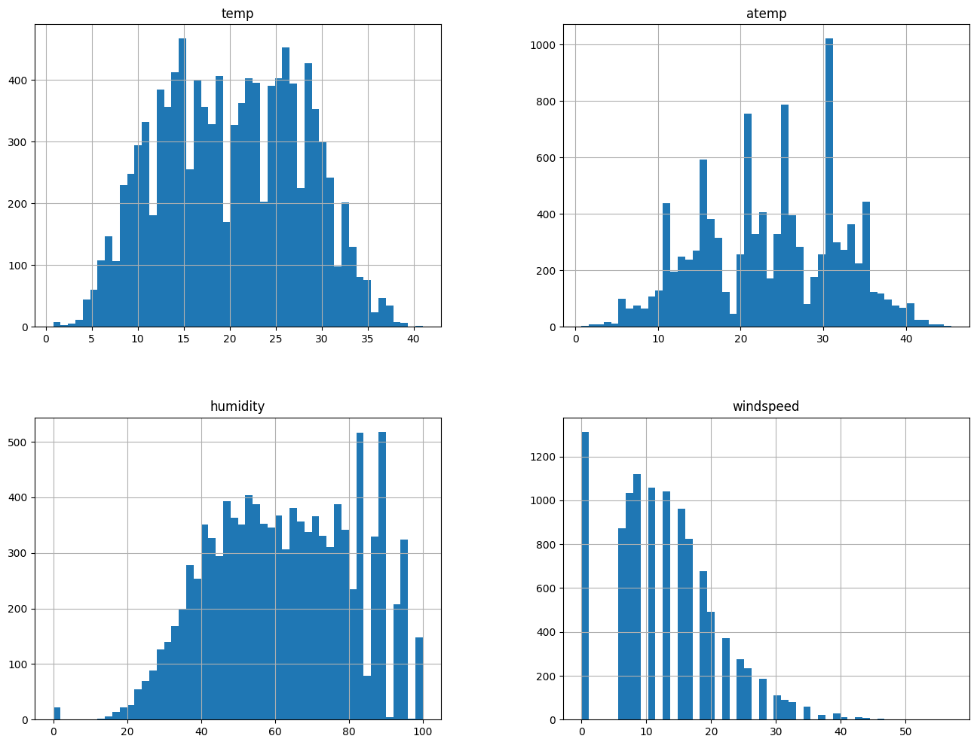
각 변수의 분포와 특성 파악(시각화)
기온,체감온도, 습도, 풍속에 대한 시각화를 알아봤을 때 풍속 데이터의 경우 0의 비율이 높은 것을 확인할 수 있다. 즉, 바람이 불지 않고 잔잔하다 혹은 데이터가 비어 있다고 해석하면 될 것 같다.

Slide 6
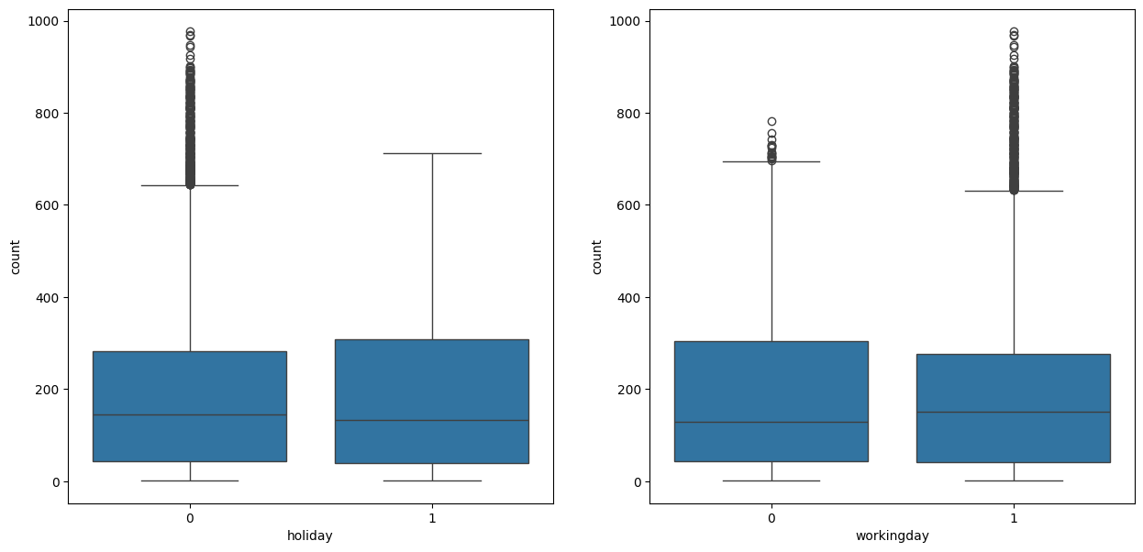
각 변수의 분포와 특성 파악(시각화)
boxplot을 보면 휴일과 출근에 대한 자전거 대여량은 큰 차이가 없는 것으로 보입니다.
정확한 수치로 쉬는날의 count로 비교해 봤을 때 쉬는날의 경우 평균 185정도가 나왔고 쉬지 않는날의 경우 191정도의 수치가 나왔다.

Slide 7
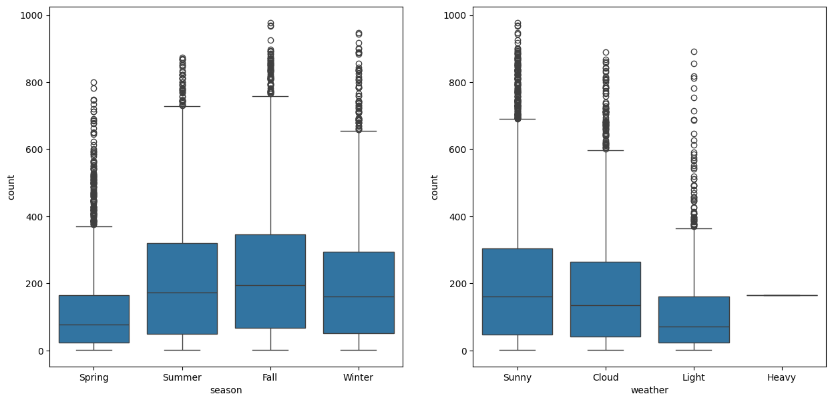
각 변수의 분포와 특성 파악(시각화)
season 과 weather 모두 자전거 대여량에 유의미한 영향을 주는 것 같습니다
특히, 심한 눈비가 오는 날씨에는 대여량이 거의 없는 것을 확인할 수 있습니다.

Slide 8
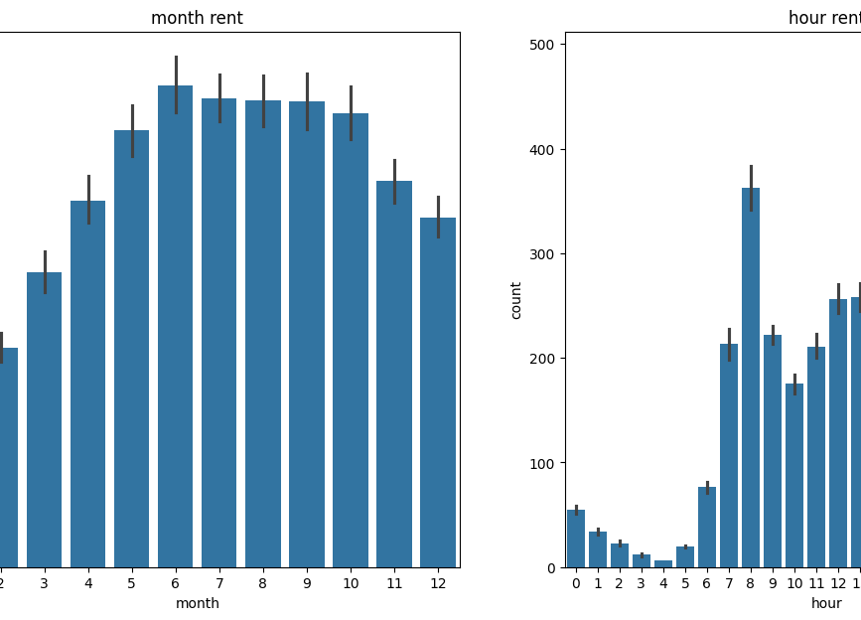
각 변수의 분포와 특성 파악(시각화)
month 데이터를 시각화 해봤을 때 다른달에 비해 1,2,3월의 대여량이 적은 것을 확인할 수 있었다.
Hour 데이터의 경우 비교적 출근시간인 7,8시에 대여량이 증가하는 것 또한 확인할 수 있다.

Slide 9
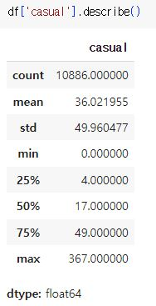
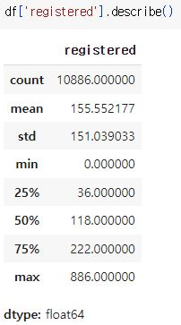
변수에 따른 대여량 분석
회원과 비회원의 대여량을 분석해 본 결과 회원의 대여량 수가 비회원의 대여량 수의 4배가 넘는 것을 확인할 수 있었다. 따라서 다른 데이터 또한 통계적으로 회원의 데이터를 기반으로 이루어 졌을 수도 있겠다고 유추해볼 수 있다.

Slide 10
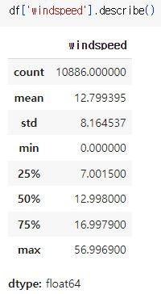
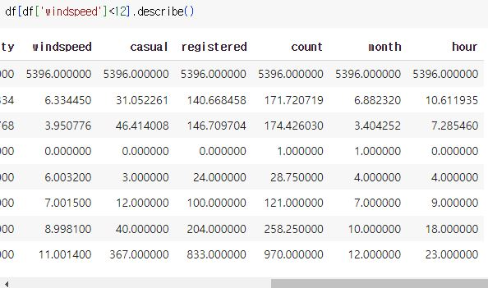
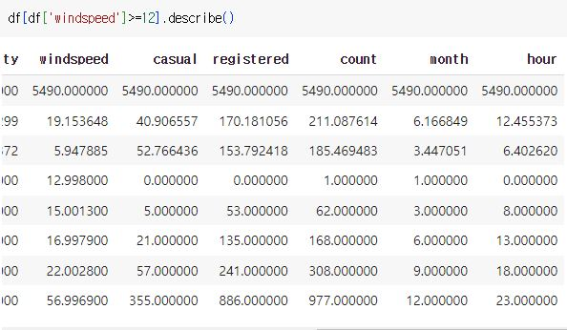
변수에 따른 대여량 분석
- 시각화해서 본 데이터중에서 가장 데이터가 없거나 자전거 수요에 영향을 많인 줄 것 같은 데이터를 풍속이라고 생각하여 풍속 데이터를 분석해본 결과 풍속의 경우 평균 12를 나타내고 있어 평균 이상일 때의 대여량과 이하일 때의 대여량 차이가 얼마나 있는지 확인하였다.
- 풍속이 적은날 대여량이 더 높겠다고 예측한 것과 다르게 결과를 보면 풍속이 평균 이상일 때 대여량 평균이 더 높은 것을 확인할 수 있었다.

Slide 11
결론
데이터를 시각화 하고 변수에 따른 데이터를 분석해본 결과
온도의 경우 너무 덥거나 춥지만 않으면 대여량이 큰 폭을 이루지는 않는 것을 확인할 수 있었고,
날씨의 경우 많은 눈이나 비가 오지 않는 이상 대여량이 꾸준한 것 또한 확인할 수 있었다.
또한 날짜 데이터로 봤을 때는 다른 달에 비해 1,2,3 즉 조금은 쌀쌀한 온도가 분포되어 있는 달의 경우 대여량이 조금 떨어지는 것을 볼 수 있었고,
시간으로 봤을 때 다른 시간대에 비해 출근 시간에 대여량이 증가하는 것을 확인할 수 있었다.

